Slide 1
선수권대회
레벨 UP!
레벨 UP!
어서와, 레벨 UP! 선수권대회는 처음이지?
‘멀리뛰기를 알아보자!’

Slide 2
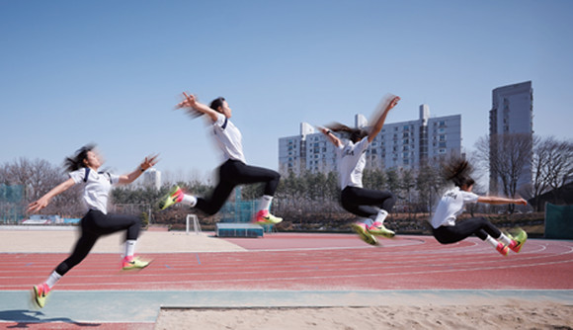
지난 학습 돌아보기
이 사진은 무슨 운동인가요?
이미지 출처: cnb news (https://www.cnbnews.com/news/article.html?no=475352)

Slide 3
학습 목표
멀리뛰기의 기본 자세와 동작을 익히고 도전 정신을 길러봅시다.

Slide 4
학습 활동 안내
활동 1
멀리뛰기의 기본 자세와 동작 익히기
활동 2
운동 시 발생할 수 있는 응급 상황과 대처 방법 탐색하기
활동 3
첫 번째 멀리뛰기 기록 측정하기

Slide 5
활동 1
멀리뛰기의 기본 자세와
동작 익히기

Slide 6
1
멀리뛰기의 기본 자세와 동작 익히기
멀리뛰기란?

Slide 7
1
멀리뛰기의 기본 자세와 동작 익히기
멀리뛰기란?
얼마나 멀리 뛸 수 있는지
겨루는 운동

Slide 8
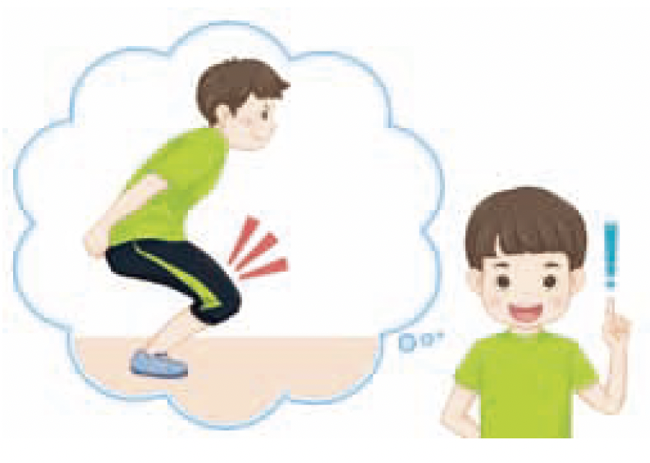
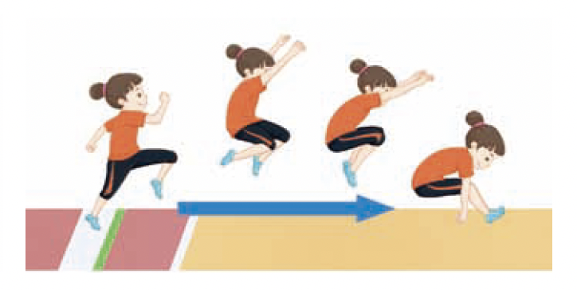
1
멀리뛰기의 기본 자세와 동작 익히기
멀리뛰기를 잘하기 위해서 중요한 것은?

Slide 9
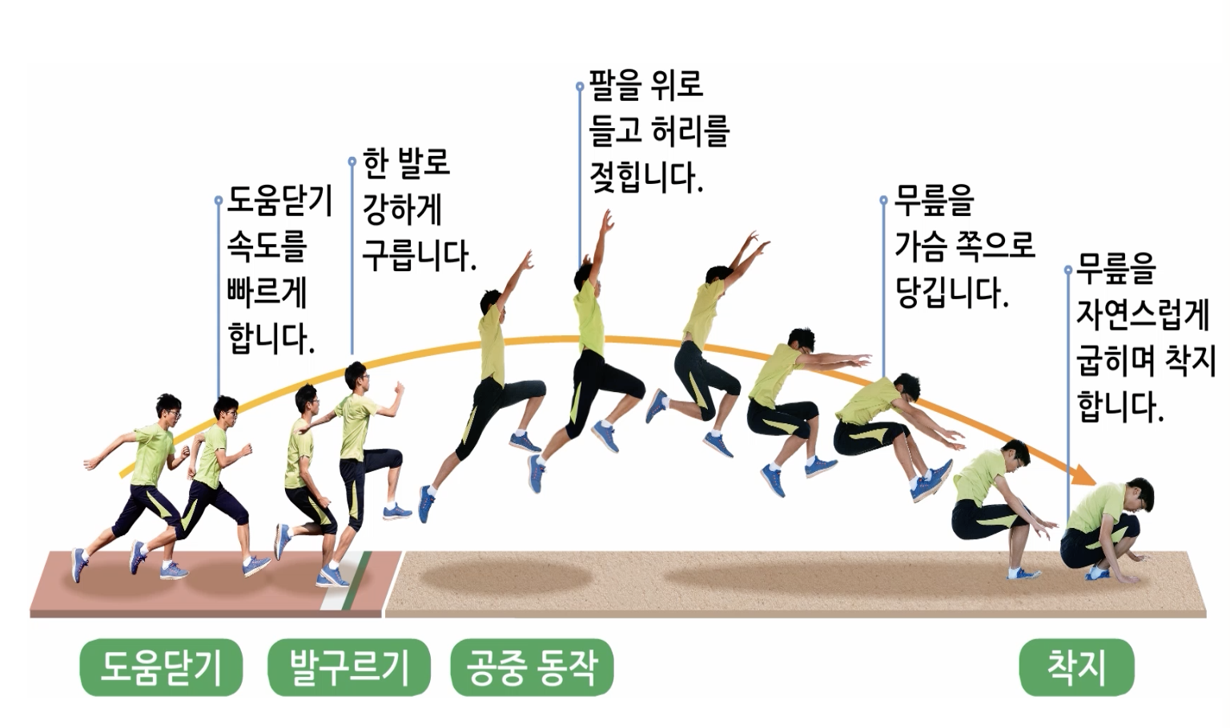
1
멀리뛰기의 기본 자세와 동작 익히기
멀리뛰기의 기본 동작 순서를 알아봅시다.
1. 도움닫기

Slide 10
1
멀리뛰기의 기본 자세와 동작 익히기
멀리뛰기의 기본 동작 순서를 알아봅시다.
2. 발구르기

Slide 11
1
멀리뛰기의 기본 자세와 동작 익히기
멀리뛰기의 기본 동작 순서를 알아봅시다.
3. 공중 동작

Slide 12
1
멀리뛰기의 기본 자세와 동작 익히기
멀리뛰기의 기본 동작 순서를 알아봅시다.
4. 착지

Slide 13
1
멀리뛰기의 기본 자세와 동작 익히기
제자리 멀리뛰기와의 차이점은 무엇입니까?

Slide 14
1
멀리뛰기의 기본 자세와 동작 익히기
제자리 멀리뛰기와의 차이점은 무엇입니까?
1. 도움닫기
한 발만
사용!
2. 발구르기

Slide 15
1
멀리뛰기의 기본 자세와 동작 익히기
발구르기를 할 때 무효가 되는 경우는 언제일까요?

Slide 16




1
멀리뛰기의 기본 자세와 동작 익히기
발구르기를 할 때 무효가 되는 경우

Slide 17
활동 2
운동 시 발생할 수 있는 응급 상황과 대처 방법 탐색하기

Slide 18

2
운동 시 발생할 수 있는 응급 상황과 대처 방법 탐색하기
도움닫기 멀리뛰기에서 발생할 수 있는 응급 상황

Slide 19
2
운동 시 발생할 수 있는 응급 상황과 대처 방법 탐색하기
만약 응급 상황이 발생하면
제일 먼저 무엇을 해야 할까요?

Slide 20
2
운동 시 발생할 수 있는 응급 상황과 대처 방법 탐색하기
만약 응급 상황이 발생하면
제일 먼저 무엇을 해야 할까요?

Slide 21
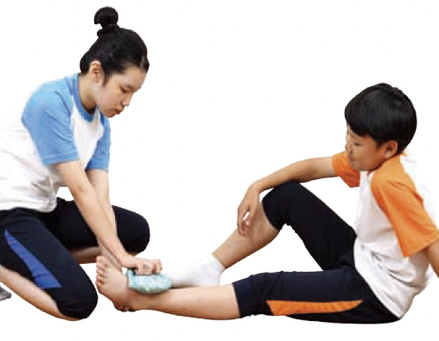
2
운동 시 발생할 수 있는 응급 상황과 대처 방법 탐색하기
응급 처치는 어떻게 해야 할까요?
1. 얼음 찜질

Slide 22
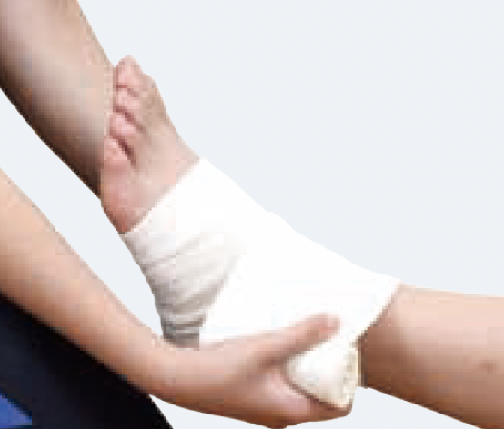
2
운동 시 발생할 수 있는 응급 상황과 대처 방법 탐색하기
응급 처치는 어떻게 해야 할까요?
2. 붕대로 고정

Slide 23
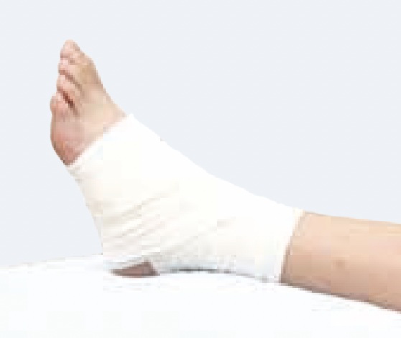
2
운동 시 발생할 수 있는 응급 상황과 대처 방법 탐색하기
응급 처치는 어떻게 해야 할까요?
3. 받침대를 이용하여 다친 부위를 높임

Slide 24
활동 3
첫 번째 멀리뛰기 기록 측정하기

Slide 25
3
첫 번째 멀리뛰기 기록 측정하기
멀리뛰기 동작을 다시 떠올려 봅시다.

Slide 26
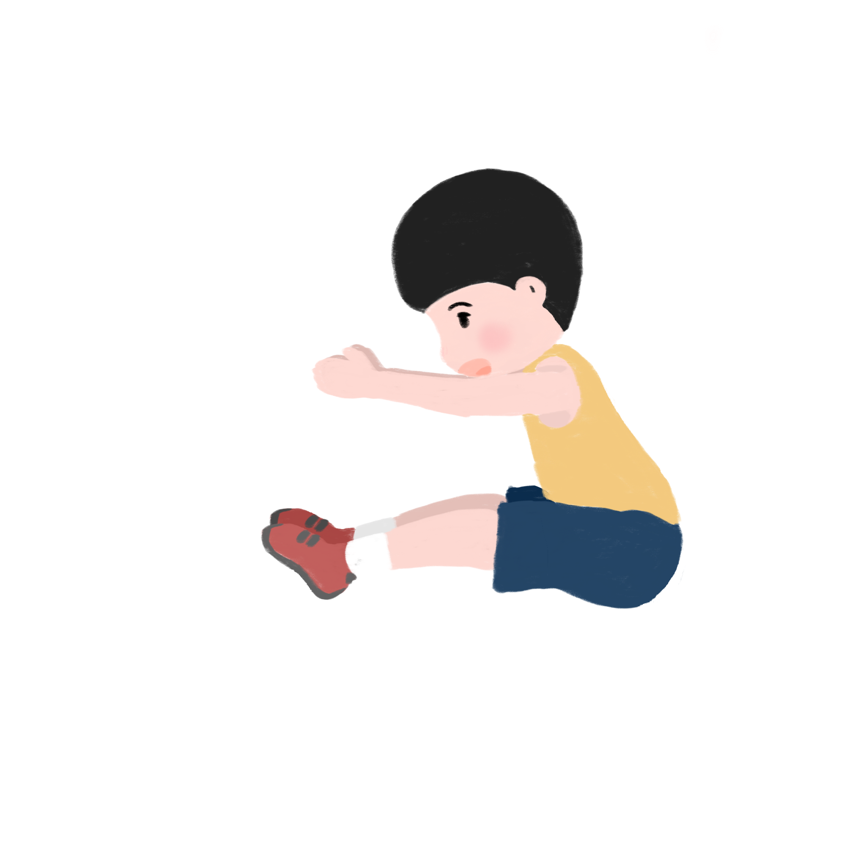
3
첫 번째 멀리뛰기 기록 측정하기
기록을 측정해 봅시다.
1차 시도가 끝나면
짝과 함께 자신의 동작을 점검해 봅시다.
그리고 개선할 점을 생각해 봅시다.
1차 시도
2차 시도

Slide 27

3
첫 번째 멀리뛰기 기록 측정하기
1, 2차 중 높은 기록을 활동지에 적어봅시다.

Slide 28
3
첫 번째 멀리뛰기 기록 측정하기
나의 목표 기록을 세워봅시다.

Slide 29
소감 나누기
1. 멀리뛰기를 해본 기분은 어떤가요?
2. 좋은 기록을 위해서 어떤 다짐을 했나요?

Slide 30
NEXT
평균을 활용하여 도움닫기
거리 구하기

Slide 31
이미지 출처
아이콘: Flaticon.com’.
(This cover has been designed using resources from Flaticon.com)

